Slide 1
Краевой конкурс по оформлению книжных тематических выставок
в библиотеках общеобразовательных организаций
«Россия будущего – страна культуры»
Муниципальное автономное общеобразовательное учреждение
«Средняя общеобразовательная школа № 3»
Номинация «И вместе мы создадим России будущей дивную повесть»
Книжная выставка
«Память народа культура хранит»
Сазонтова Людмила Михайловна,
педагог – библиотекарь
МАОУ « СОШ № 3»
cazontova56@yandex.ru
г. Лысьва, 2019 г.

Slide 2
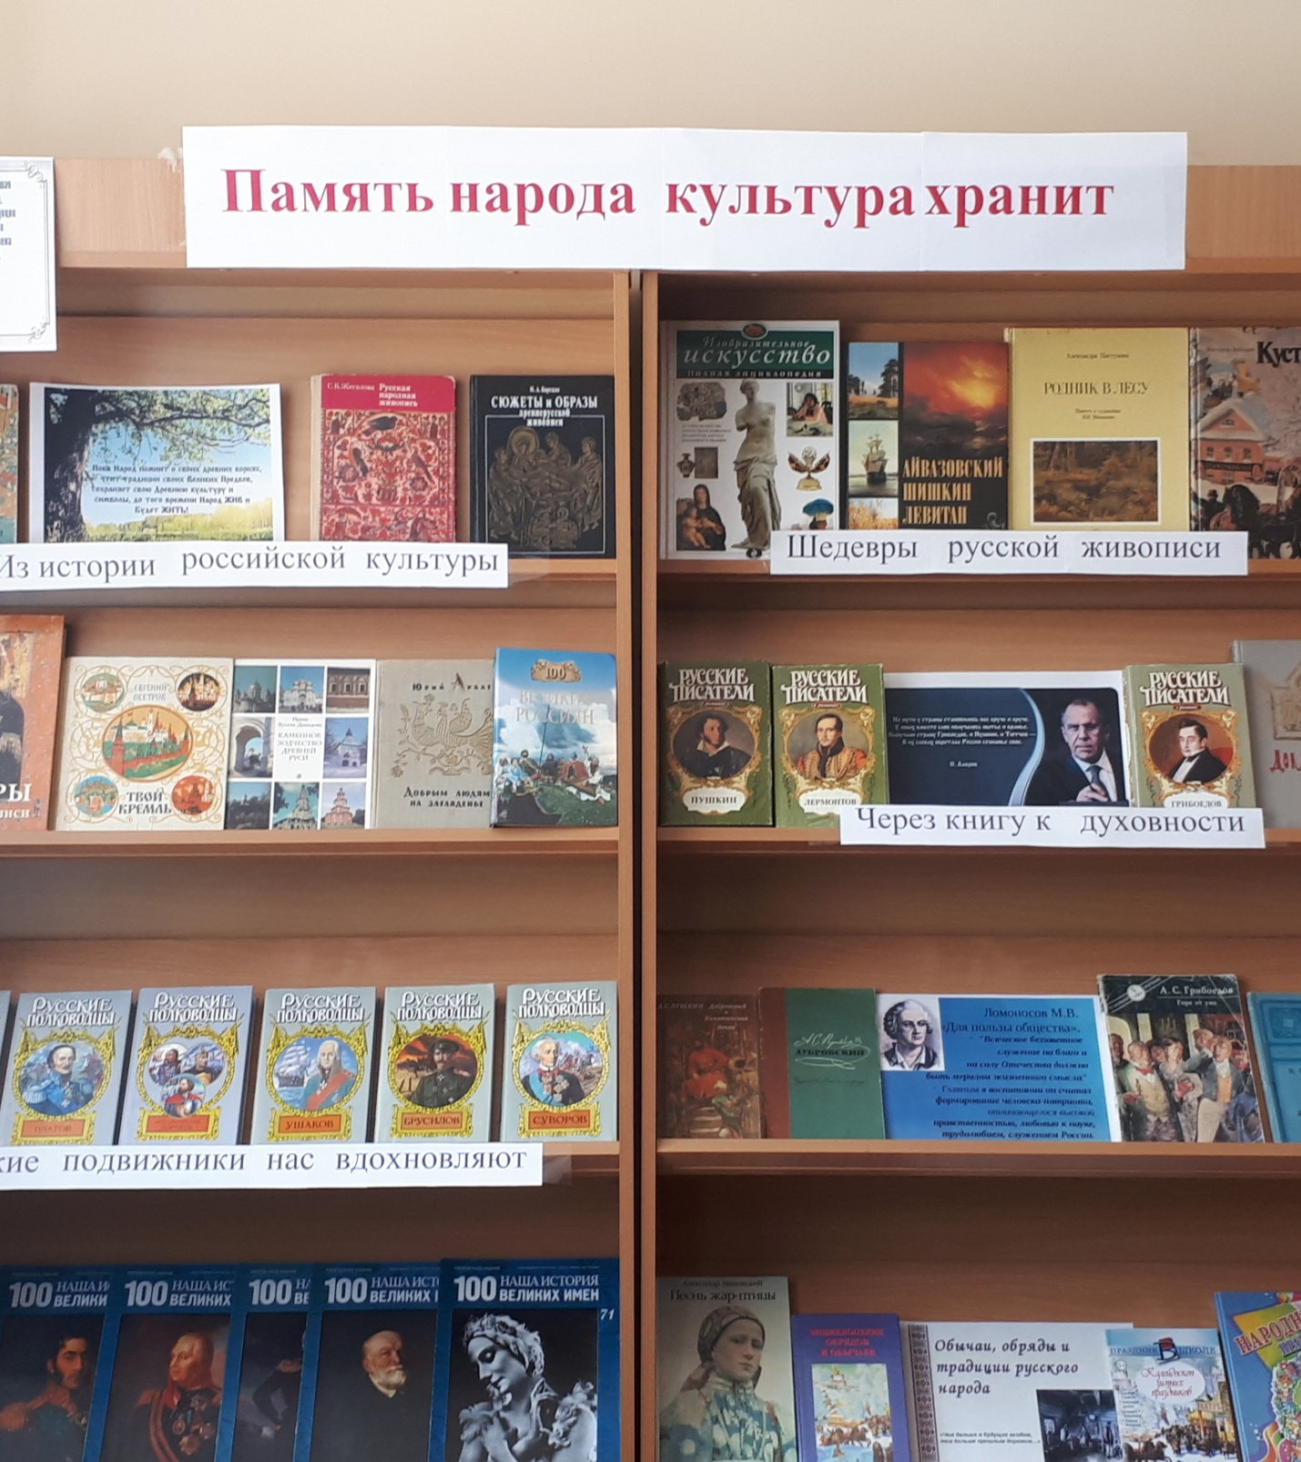
Любовь к родному краю, родной культуре, родной речи начинается с малого – с любви к своей семье, к своему жилищу, к своему детскому саду. Постепенно расширяясь, эта любовь переходит в любовь к Родине, её истории, прошлому и настоящему, ко всему человечеству»
Д.С. Лихачёв

Slide 3
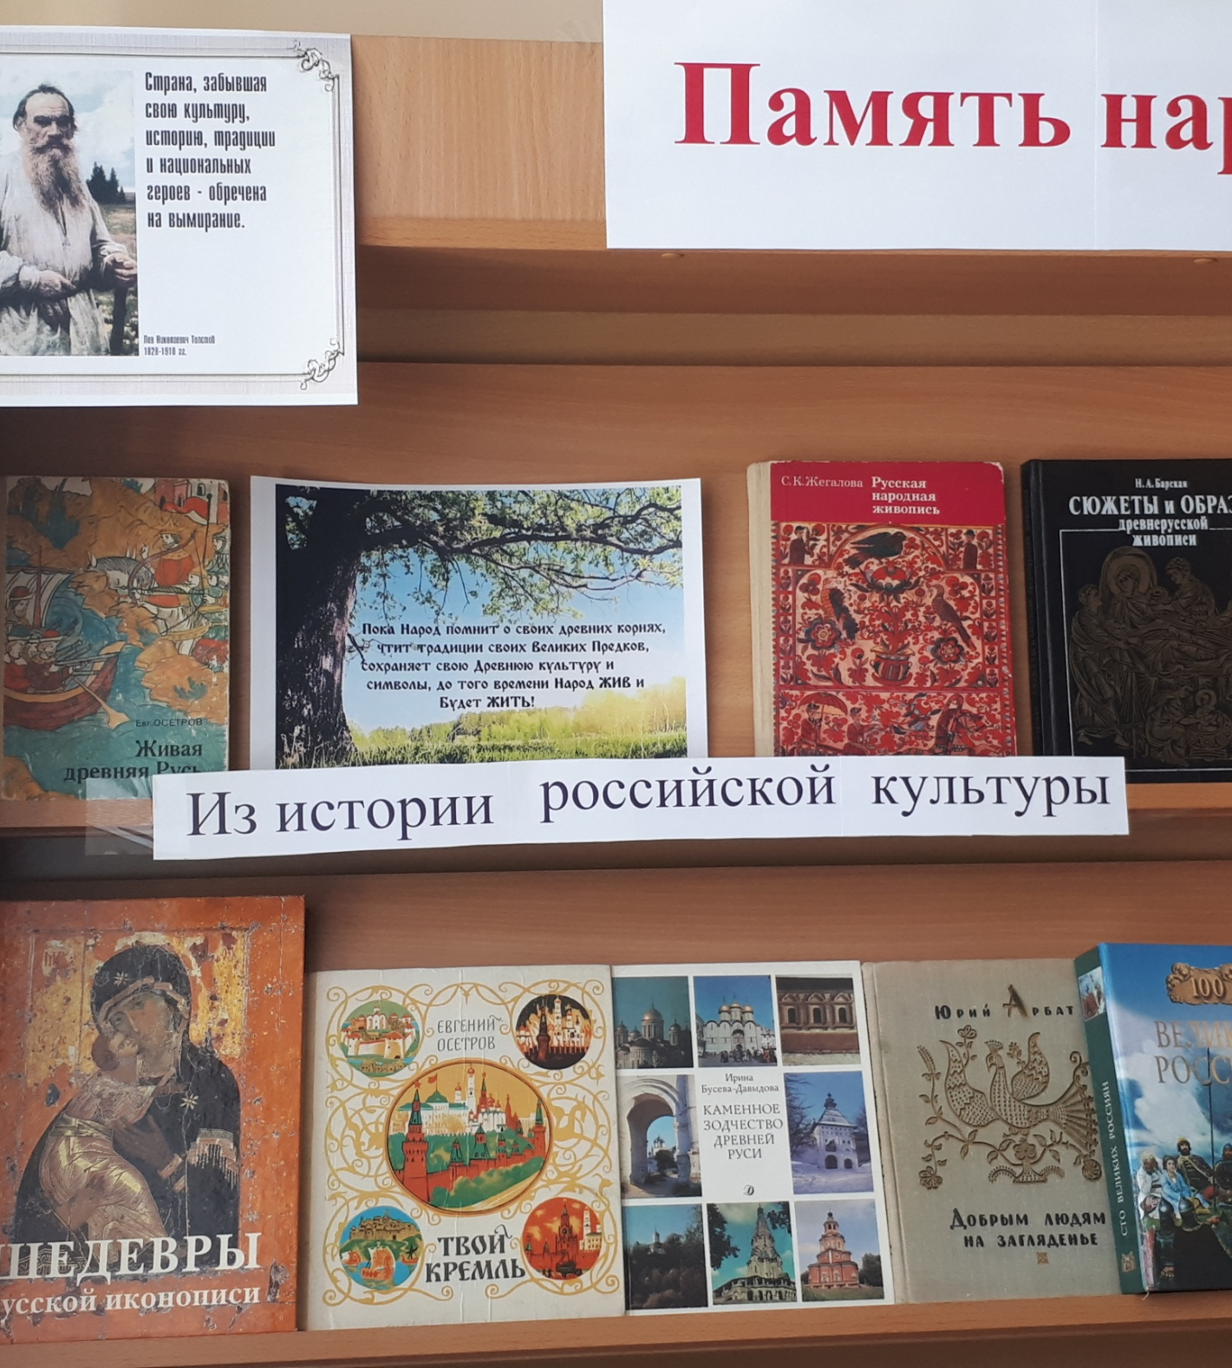
Пока Народ помнит о своих древних корнях, чтит традиции своих Великих Предков, сохраняет свою Древнюю культуру и символы, до того времени Народ жив и будет жить!

Slide 4
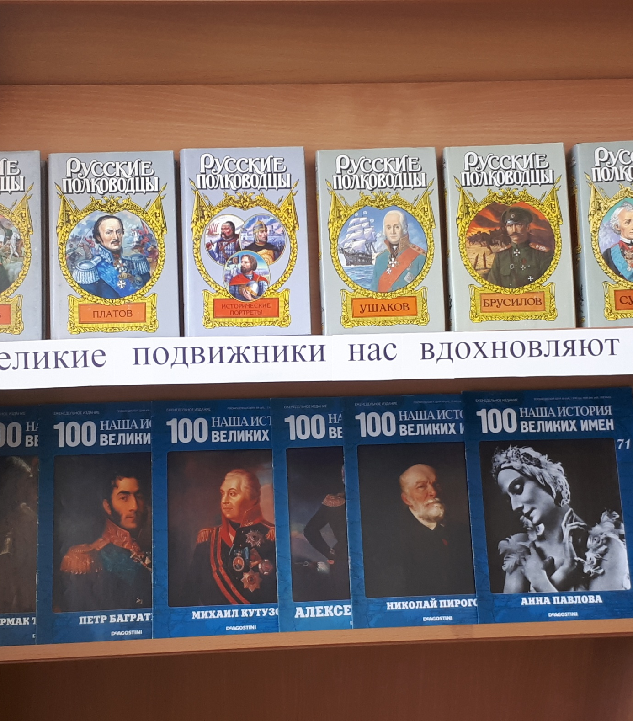
«Для пользы общества»
«Всяческое беззаветное служение на благо и на силу Отечества должно быть мерилом жизненного смысла»
М.В.Ломоносов

Slide 5
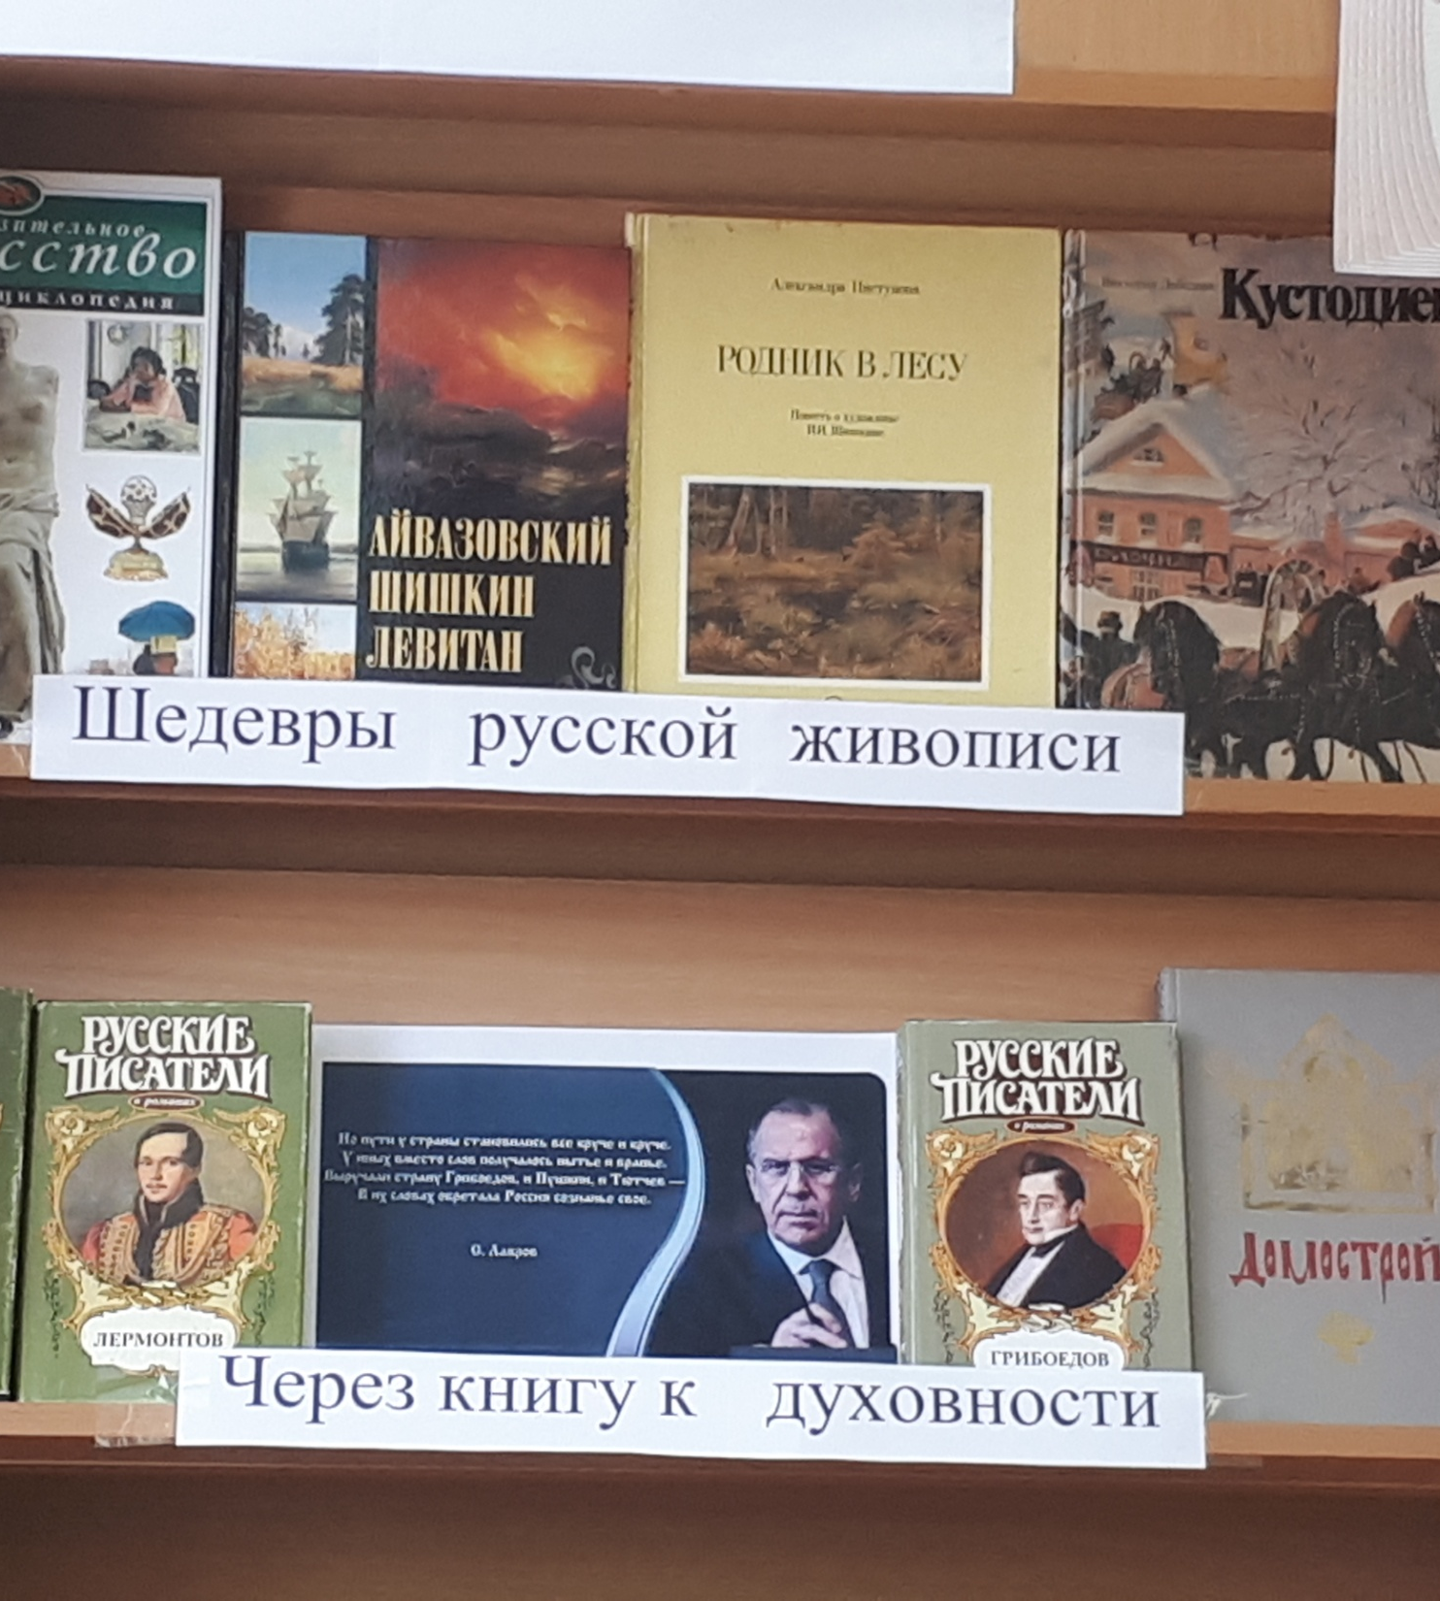
«А пути у страны становились
Всё круче и круче.
У иных вместо слов получалось нытьё и враньё
Выручали страну Грибоедов,
И Пушкин, и Тютчев –
В их словах обретала Россия
Сознанье своё»
С. Лавров

Slide 6
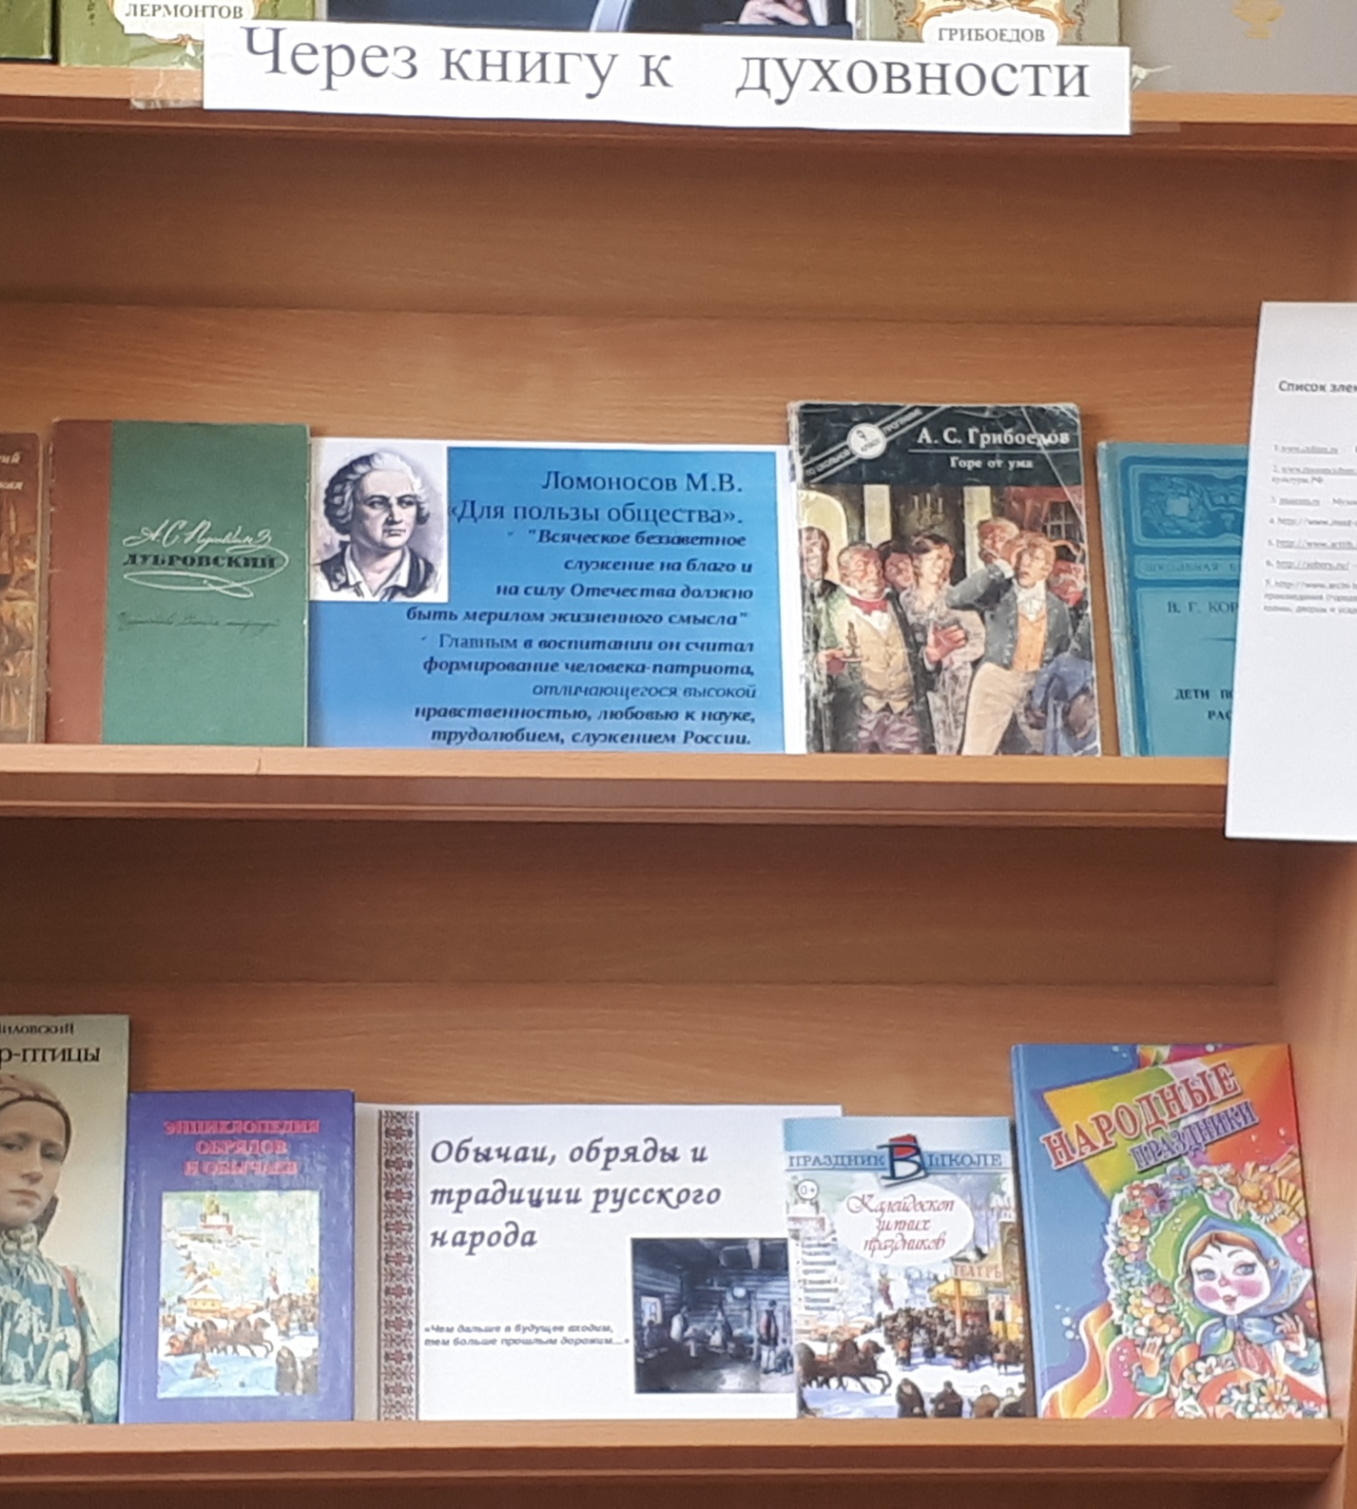
Традиции организуют связь поколений, на них держится духовно- нравственная жизнь народов. Ни что не объединяет народ так, как традиции.

Slide 7
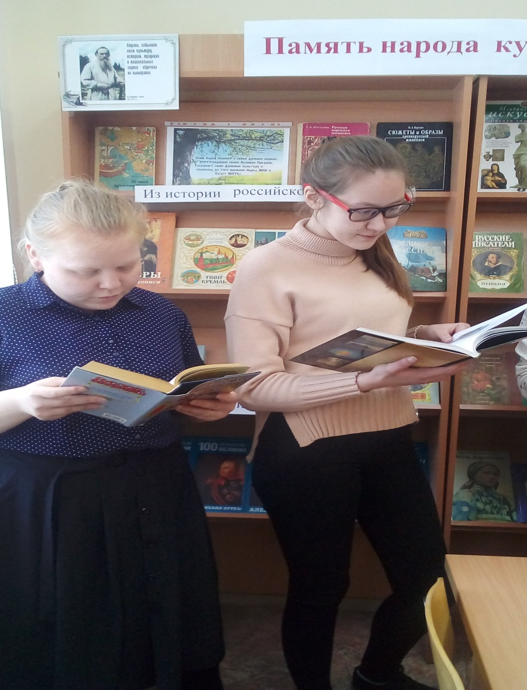
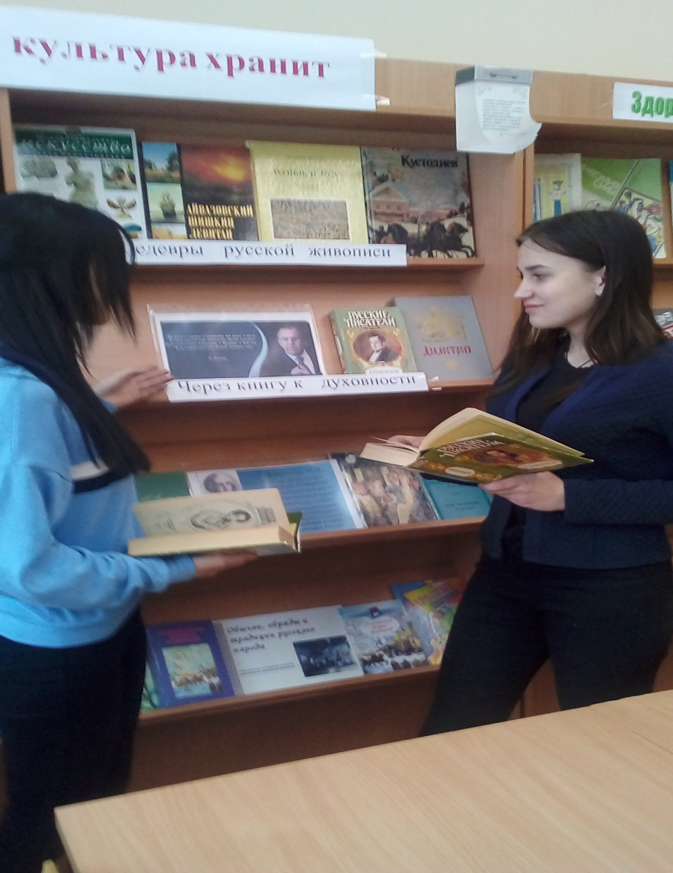
У книжной выставки

Slide 8
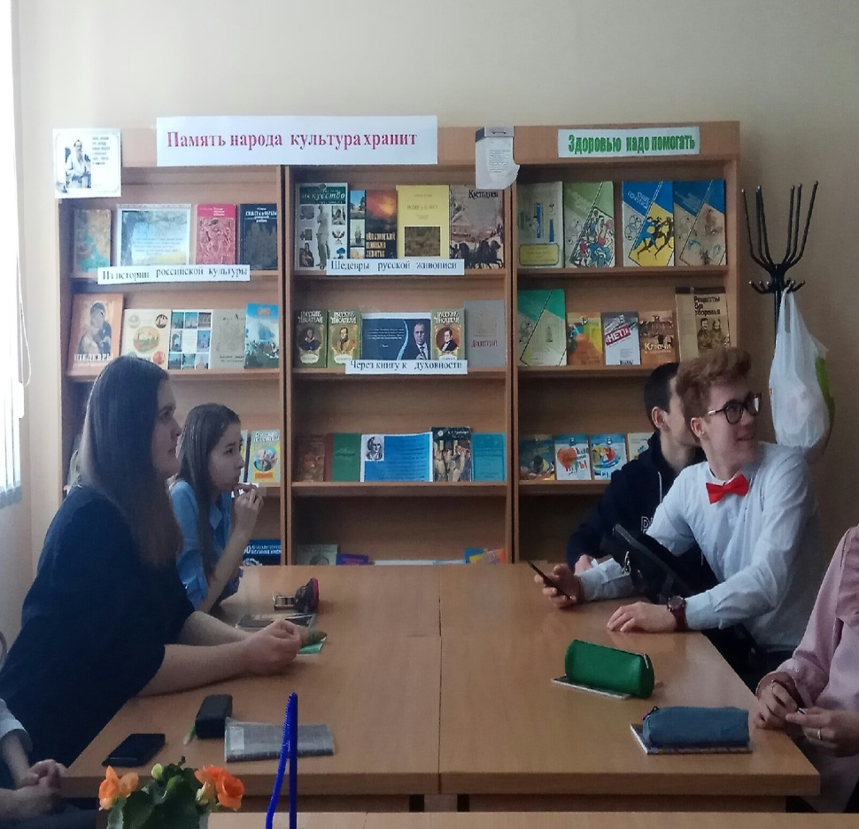
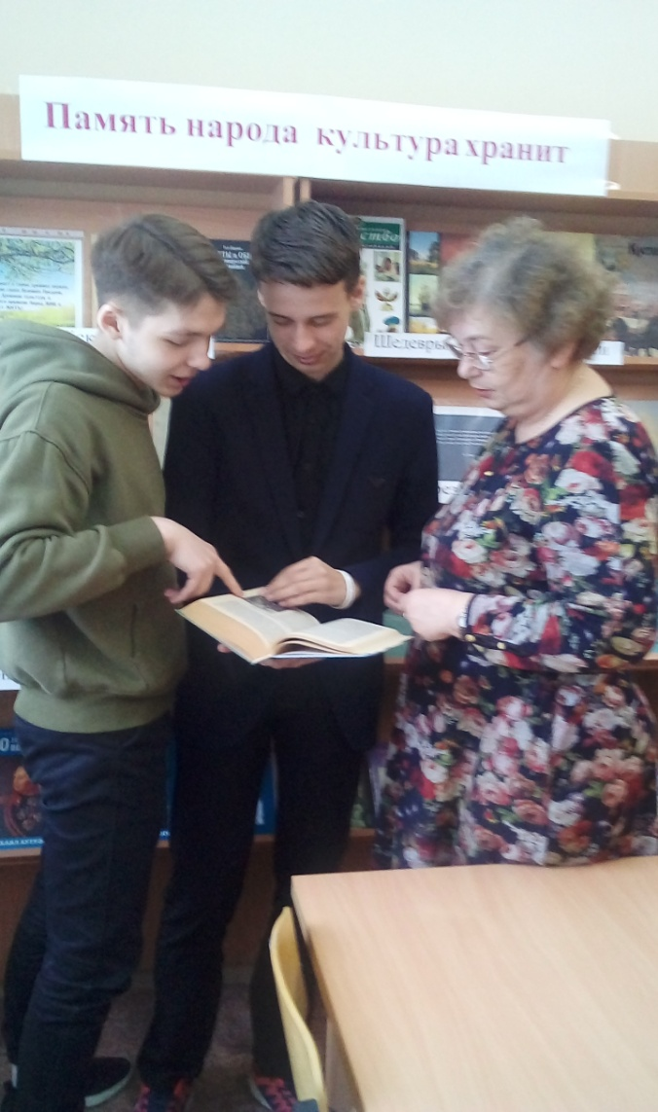
Обзор книжной выставки «Память народа культура хранит» в 9 «Б» классе

Slide 9
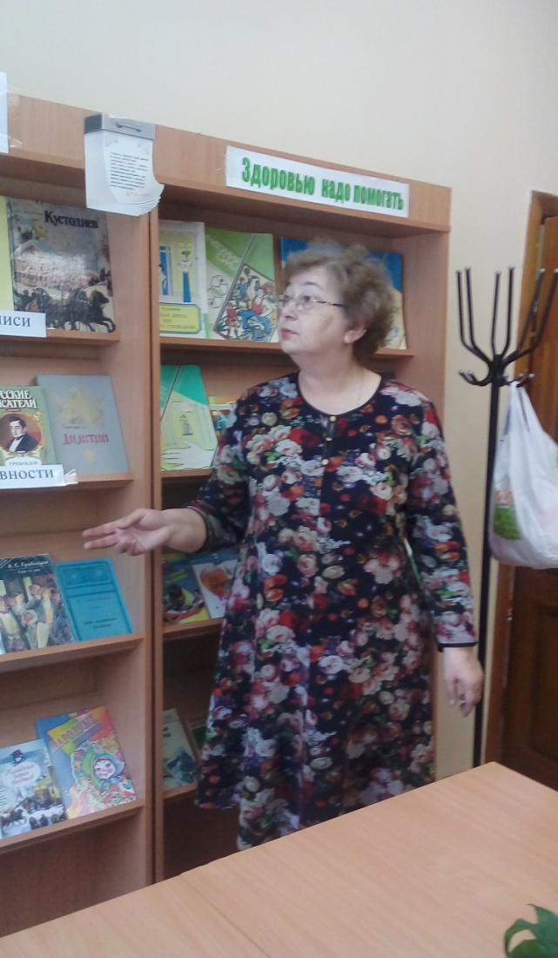
Значение книжной выставки «Память народа культура хранит»
Приобщать к русской культуре, пробуждать интерес к прошлому народа и развивать чувство сопричастности к Родине.
Развивать потребность в приобретении знаний о культуре государства.
Воспитывать уважительное отношение к национальному художественному наследию, желание развивать народные традиции.

Slide 10
Список сайтов о культуре России
1. Культура РФ. - Режим доступа: https://www.culture.ru/
2. Мосты Санкт-Петербурга. - Режим доступа: http://www.most-spb.ru/
3. Народный каталог православной архитектуры. - Режим доступа: http://sobory.ru/
4. Музеи России. - Режим доступа: http://museum.ru/
5. Портал «Культура России» (проект Министерства культуры РФ). - Режим доступа: www.russianculture.ru
6. Сборник галерей живописи – русские художники. - Режим доступа: http://www.artlib.ru/
7. Статьи по истории архитектурных стилей России (города, памятники, современные постройки, монастыри, храмы, дворцы и усадьбы). - Режим доступа: https://architectstyle.livejournal.com/12640.html
Список подготовили обучающиеся 9 «Б» класса, МАОУ «СОШ № 3»

Slide 11
Отзыв о посещении книжной выставки
« Память народа культура хранит»
8 апреля 2019 г. обучающиеся 9 «б» класса посетили в школьной библиотеке книжную выставку «Память народа культура хранит». В экспозиции 5 разделов: «Из истории российской культуры», «Шедевры русской живописи», «Через книгу к духовности», «Великие подвижники нас вдохновляют», «Традиции и обряды русского народа».
С каждым разделом книг дети работали в деятельностном режиме по группам, подготовили вопросы исследовательского характера для присутствующей аудитории, заполнили системно-творческие таблицы по мета/межпредметным понятиям «Духовность», «Культура», «Образование». В ходе учебной проектно-исследовательской работы создали логические выводы по теме выставки, защитили в публичном выступлении командами творческие продукты, написали небольшие рефлексивные тексты.
Данное мероприятие способствовало формированию метапредметных результатов, расширило кругозор, обогатило общением и новыми знаниями всех присутствующих. В рефлексивных текстах 27 обучающихся отметили высокий уровень удовлетворенности мероприятием, что составило – 90%. Присутствующие отметили высокий профессиональный уровень Сазонтовой Людмилы Михайловны, педагога- библиотекаря МАОУ «СОШ№3».
Поступило предложение провести данное мероприятие для обучающихся основной школы и параллели 10 классов.
Мокрушина Т.В., учитель русского языка и классный руководитель 9 «б» класса
08.04.2019 г.

Slide 12
СПАСИБО ЗА ВНИМАНИЕ

